Slide 1


BÀI 8
ẤN ĐỘ CỔ ĐẠI

Slide 2



Nội dung chính
1. Điều kiện tự nhiên
3. Chế độ xã hội Ấn Độ cổ đại
3. Những thành tựu văn hoá tiêu biểu

Slide 3

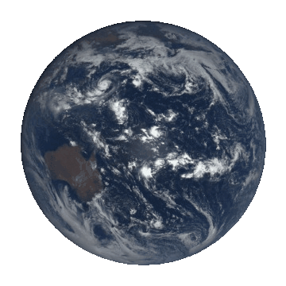
A. Khởi Động

Slide 4



Xem phim và trả lời câu hỏi
Em hãy cho biết vì sao lễ hội tôn giáo này thu hút đông đảo người dân Ấn Độ tham gia?

Slide 5
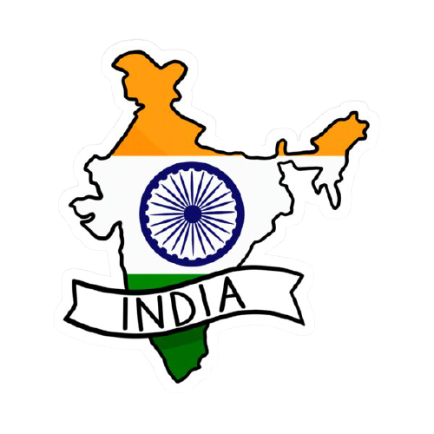


I.
Điều kiện tự nhiên

Slide 6
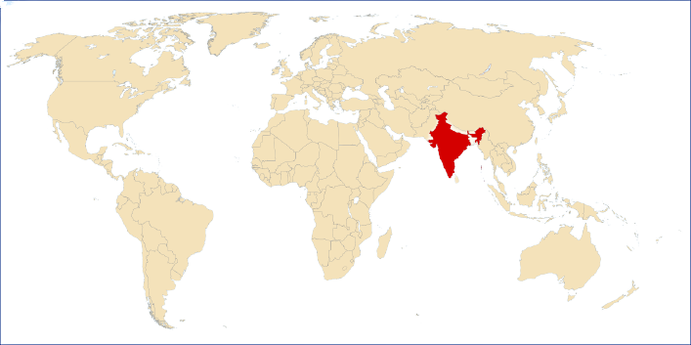
Vị trí địa lí:
Là bán đảo Nam Á, nằm trên trục đường biển từ tây sang Đông.

Slide 7
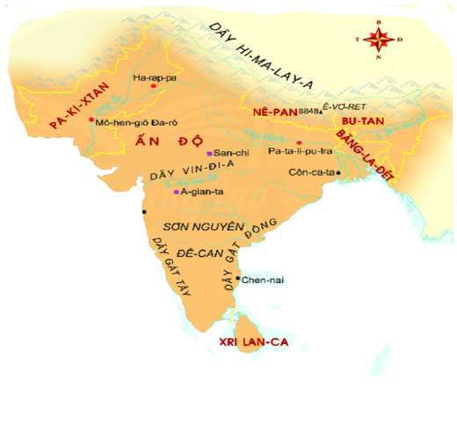
- Địa hình:
+ Phía Bắc: bao bọc bởi một vòng cung khổng lồ - dãy Hi-ma-lay-a.
+ Ở giữa: Đồng bằng Ấn – Hằng rộng lớn.
+ Phía Nam: Cao nguyên Đê-can nhiều núi đá hiểm trở.

Slide 8
Khí hậu:
+ Đại bộ phận có khí hậu nhiệt đới gió mùa.
+ Khí hậu phân hóa theo độ cao, ảnh hưởng bởi địa hình.

Slide 9
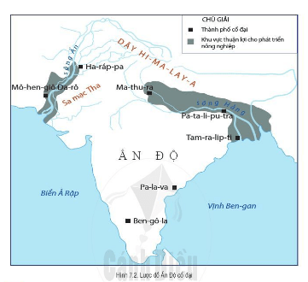
-Sông ngòi:
SÔNG HẰNG
Có nhiều sông lớn như sông Ấn, sông Hằng,…bồi đắp phù sa màu mỡ.
SÔNG ẤN

Slide 10


II.
Chế độ xã hội Ấn Độ cổ đại

Slide 11
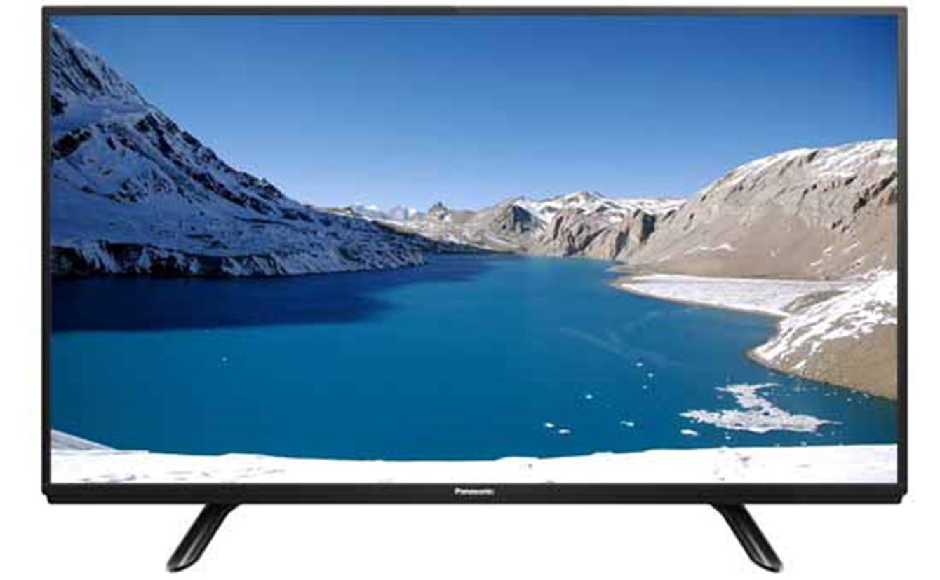
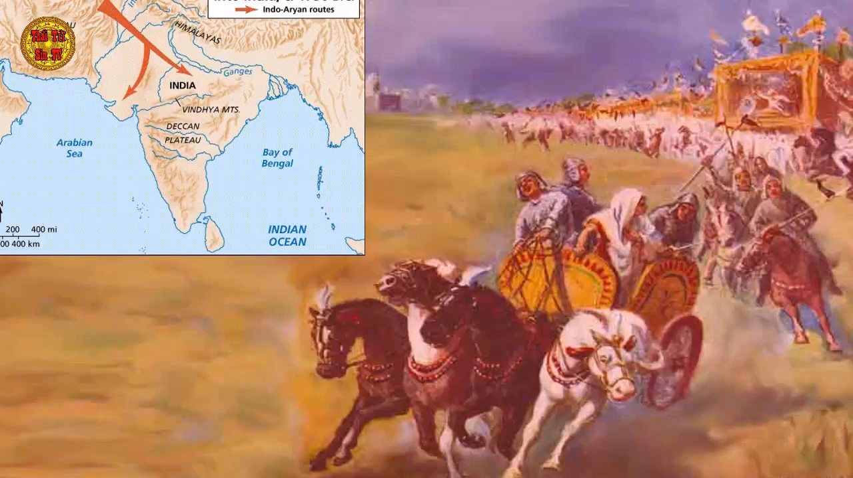
Vì sao gọi là Vác-na. Nguồn gốc của chế độ Vác-na. Nội dung biểu hiện là gì?
Xem video và trả lời câu hỏi

Slide 12
Sơ đồ các đẳng cấp trong xã hội Ấn Độ cổ đại
Bra-man
(Tăng lữ)
Bra-man
01
Ksa-tri-a
02
Ksa-tri-a
(Quý tộc, chiến binh)
03
Vai-si-a
Vai-si-a
(Nông dân, thương nhân, thợ thủ công)
Su-đra
04
Su-đra
(Những người thấp kém trong xã hội)

Slide 13
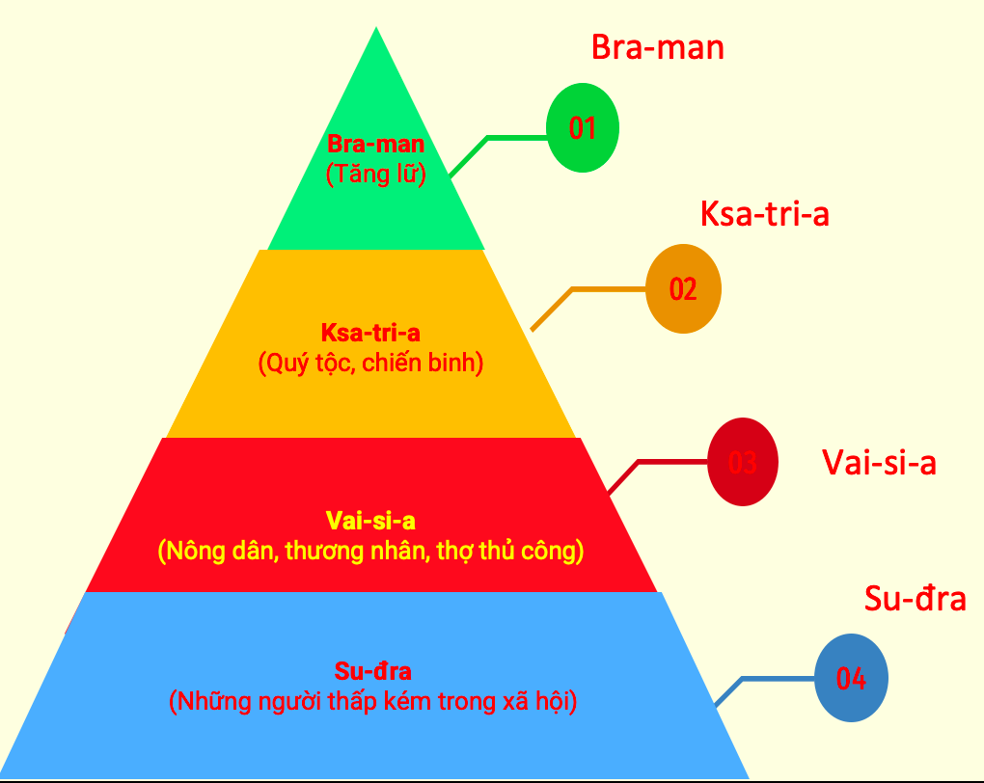
Đẳng cấp thứ nhất là Brahman tức Bà-la-môn, gồm những người da trắng đều là tăng lữ (quý tộc chủ trì việc tế lễ đạo Bà-la-môn), họ là chúa tể, có địa vị cao nhất.
Đẳng cấp thứ hai là Kcatrya gồm tầng lớp quý tộc, vương công và vũ sĩ, có thể làm vua và các thứ quan lại.
Đẳng cấp thứ ba là Vaicya gồm đại đa số là nông dân, thợ thủ công và thương nhân, họ phải nộp thuế cho nhà nước, cung phụng cho đẳng cấp Brahman và Kcatrya.
Đẳng cấp thứ tư là Cudra gồm đại bộ phận là cư dân bản địa bị chinh phục, nhiều người là nô lệ, là kẻ tôi tớ đi làm thuê làm mướn.

Slide 14



B.
LUYỆN TẬP, VẬN DỤNG

Slide 15

LUYỆN TẬP

Slide 16


AI LÀ TRIỆU PHÚ
Những đồng bằng ở phía tây và phía đông Ấn Độ được bồi đắp bởi phù sa sông nào sau đây?
A. Sông Nin.
B. Hằng và Ấn.
C. Trường Giang
D. Ti-grơ và Ơ-phrát

Slide 17
AI LÀ TRIỆU PHÚ
Điều kiện tự nhiên ở lưu vực sông Ấn và sông Hằng thuận lợi cho Ấn Độ phát triển kinh tế
A. . thủ công nghiệp
B. nông nghiệp
C. thương nghiệp
D. dịch vụ.

Slide 18
AI LÀ TRIỆU PHÚ
Con sông gắn liền với nên văn hóa khởi nguồn của Ấn Độ là sông
A. Ấn.
B. Hằng
C. Gô-đa-va-ri.
D. Na-ma-da

Slide 19
AI LÀ TRIỆU PHÚ
Khoảng giữa thiên niên kỉ III TCN, tộc người nào đã sinh sống ở lưu vực sông Ấn?
A. Người A-ri-a
B. Người Do Thái.
C. Người Đra-vi-đa
D. Người Khơ-me

Slide 20


Em hãy nêu những nét văn hoá, công trình kiến trúc ở nước ta ảnh chịu sự ảnh hưởng của Ấn Độ?

Slide 21

Vận Dụng

Slide 22
Sau khi tìm hiểu về đất nước Ấn Độ em cảm thấy ấn tượng nhất điều gì ở đất nước này?

Slide 23
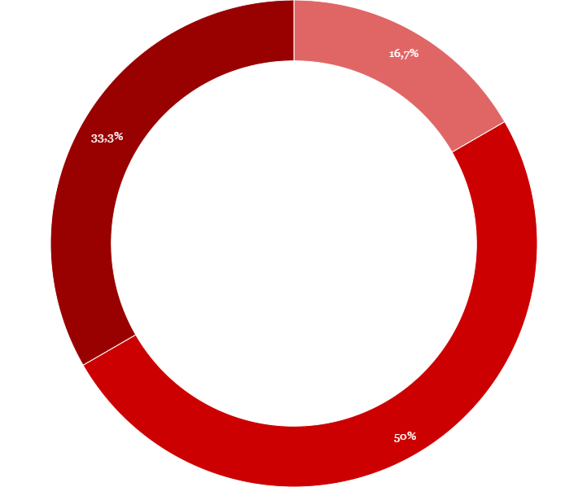

- HỌC VÀ XEM LẠI CÁC CÂU HỎI TRONG BÀI ĐÃ HỌC.
- CHUẨN BỊ BÀI MỚI.
DẶN DÒ

Slide 24

CẢM ƠN SỰ THEO DÕI CỦA CÁC EM!

